Slide 1
Модуль II – Институты, процессы и инструменты для институционализации ВЭП Нексус
In cooperation with
Notes:
Примечание:
Итак, мы узнали об инструментах оценки, помогающих анализировать ВЭП секторы и влияние интервенций в области Нексус, а также об инструментах управления, способствующих координации между секторами и различными административными уровнями. Теперь давайте более детально рассмотрим еще один аспект, который крайне важен для реализации подходов ВЭП Нексус: межотраслевое инвестиционное планирование и финансирование.

Slide 2
Давайте вернемся к госпоже Синклер …
Какие финансовые источники имеются для поддержки этого типа многоотраслевых программ или проектов?
Какова экономическая добавленная ценность предлагаемого нами решения ВЭП Нексус? Как мы можем ее измерить?
Notes:
Примечание:
[Вступление в виде истории – измените имена в соответствии с местным контекстом]
Давайте снова вернемся к г-же Синклер.
Вы помните, что она возглавляет администрацию города Мостанова, где отвечает за электроснабжение.
Мы знаем, что ее предложение использовать возможности солнечной энергии для поставок электричества в город вызвали озабоченность со стороны ее коллег, отвечающих за сельское хозяйство и водные ресурсы.
В конечном итоге, госпожа Синклер поняла, что ее идея начать использовать солнечную энергию в Мостанове потребует гораздо больше обсуждений с ее коллегами.
Для того, чтобы хорошо подготовиться к этим обсуждениям, г-жа Синклер должна оценить ВЭП Нексус с целью представить убедительное решение, например, совместное использование земель для сельского хозяйства и солнечных панелей, как мы увидели в примере так называемой агривольтаики в Модуле I. Либо должны быть другие решения, такие как более жесткие нормативные акты для откачивания грунтовых вод. И снова, для того, чтобы привести убедительные аргументы в пользу этих решений, г-же Синклер понадобится провести комплексную оценку, с целью продемонстрировать возможные выгоды от ее решения, которые, помимо всего прочего, помогут г-же Синклер убедиться, что ее деятельность не будет иметь каких-либо непреднамеренных побочных эффектов для экосистем, местных источников существования и т.д.
Помимо этих соображений о возможных последствиях и выгодах ее решения, она, конечно же, также задаст себе следующие важные вопросы:
Какова экономическая добавленная ценность вашего предлагаемого решения ВЭП Нексус? Как мы можем ее измерить?
Какие финансовые ресурсы имеются для поддержки этого типа многоотраслевых программ и проектов?
-------
Данный пример из Мостановы подводит нас напрямую к теме этой части тренинга, касающейся межотраслевого инвестиционного планирования и финансирования.

Slide 3
Мотивация: подчеркнуть ценность межотраслевого инвестиционного планирования и финансирования
Как мы можем продемонстрировать экономическую добавленную ценность решений Нексус?
Какие финансовые источники имеются для поддержки многоотраслевых программ и проектов?
Как Нексус помогает мобилизовать финансирование для ресурсоэффективности?
Notes:
Примечание:
Мотивация, которую мы рассматриваем в этой части тренинга, основана на признании того факта, что до сих пор «существует отсутствие убедительных примеров, демонстрирующих четкую добавленную ценность подходов Нексус в отношении разработки политик и инвестиционного планирования, по сравнению с традиционными отраслевыми доходами». (ЕЭК ООН 2021). Этот вопрос также всплывал в интервью и опросах, которые мы проводили до создания данного тренинга.
- Следовательно, мы задаем себе следующие вопросы, которые проведут нас через эту часть тренинга:
Как мы можем продемонстрировать экономическую добавленную стоимость решений Нексус? → после представления определений мы рассмотрим некоторые методы и инструменты, которые могут помочь в ее оценке, что особенно важно для инвестиционного планирования и совершения «доходных» инвестиций в Нексус.
Какие финансовые ресурсы имеются для поддержки многоотраслевых программ или проектов?
Как Нексус помогает мобилизовать финансирование для ресурсоэффективности? → эти два вопроса будут рассмотрены в третьей части данной главы, где мы попытаемся получить понимание того, какие финансирующие организации и механизмы/инструменты финансирования существуют и как подход Нексус поможет в мобилизации финансирования для реализации Нексус-решений.
Нет конкретного шаблона, по которому можно было бы планировать Нексус-инвестиции и оценивать адекватность финансирования, но общее важное условие, как уже говорилось до этого, заключается в следующем: более высокая степень согласованности на уровне политический действий и планов, как ключ к выработке общего понимания и взаимного доверия (ЕЭК ООН, 2021: 47). Более того, необходимо укреплять потенциал институтов, так как понимание того, как работает финансирование многоотраслевых проектов, может быть ограниченным, зависит от того, как они структурированы для работы в разных секторах, и в целом, внимание межотраслевым решениям стало уделяться сравнительно недавно (ЕЭК ООН, 2021:67). Однако, если есть политическая воля сотрудничать и координировать, то это может мотивировать инвесторов участвовать в проектах Нексус и, таким образом, будет способствовать ликвидации финансовых пробелов.

Slide 4
Содержание
Глава 2.1: | Оценка подхода Нексус – инструменты оценки для принятия решений Анализ контекста ВЭП Нексус Оценка последствий изменений Оценка конкретных интервенций Нексус Интерактивное упражнение: выбор индикаторов Нексус
Глава 2.2: | Управление процессом Нексус Горизонтальное и вертикальное координирование политики Координирование политики: тематические исследования Политические инструменты для стимулирования эффективности использования ресурсов Интерактивное упражнение: анализ политики
Глава 2.3: | Межотраслевое инвестиционное планирование и финансирование Введение и определения Демонстрация экономической добавленной стоимости решений Нексус Мобилизация финансовых средств для реализации решений Нексус Интерактивное упражнение: представление Вашего проекта Нексус
Notes:
Примечания: ​
В следующей презентации представлен материал главы 2.3, которая поделена на следующие разделы:
После небольшого вступления и некоторых определений
Мы рассмотрим методы и инструменты, которые могут помочь в демонстрации экономической добавленной ценности решений в области Нексус
Мы сделаем обзор процесса мобилизации финансирования для реализации решений Нексус
Интерактивное упражнение: презентация вашего проекта Нексус

Slide 5
Введение и определения
Глава 2.3: Межотраслевое инвестиционное планирование и финансирование

Slide 6
Введение: отраслевые инвестиции
Инвестиции в питьевую воду в 2018 году: 0,6 триллиона долларов США
Требуемые инвестиции до 2030 г.: 6,7 триллионов долларов США
Необходимые инвестиции до 2050 г.: 22,6 триллиона долларов США
Ежегодные инвестиции в с/х в 2016-2030гг.: от 0,7 до 0,8 триллионов долларов США
Дополнительные ежегодные инвестиции, необходимые для достижения ЦРУ 2 (до 2030 г): 0,14 триллиона долларов США
Инвестиции в энергетический сектор в 2020 г.: 1,5 триллиона долларов США
По сравнению с предыдущим годом, доля инвестиций в энергетику снизилась на 20% в результате изоляции
Notes:
Для введения в эту тему давайте рассмотрим несколько факторов об отраслевых инвестициях в трех секторах ВЭП Нексус:
Вода (ОЭСР, 2018):
В 2018 году объем инвестиций в доступную, безопасную, недорогую питьевую воду составил около 0,6 триллионов долларов США
Для того, чтобы достичь ЦРУ 6 (чистая вода и санитария), будут необходимы дополнительные инвестиции в водную инфраструктуру (т.е. 6,7 триллионов долларов США до 2030 г., и 22,6 триллиона долларов США до 2050 г.)
Энергия (МЭА, 2020):
В 2020 году около 1,5 триллионов долларов США было инвестировано в энергетический сектор
Эти инвестиции были направлены на (1) конечное потребление энергии и эффективность ее потребления, (2) сектор электроэнергетики и (3) поставки топлива
По сравнению с предыдущим годом, доля глобальных инвестиций в энергетику снизилась на 20% в результате мер по изоляции
Сельскохозяйственная/продовольственная безопасность:
До пандемии КОВИД-19 средний валовый ежегодный объем инвестиций в с/х за период 2016 – 2040 гг. составил от 0.7 до 0.8 триллионов долларов США (ФАО и др., 2015)
Для того, чтобы достичь первую и вторую цели ЦУР к 2030 году (отсутствие бедности и голода), необходимы дополнительные инвестиции в размере около 0,14 триллионов долларов США (ФАО, 2020)
Скорее всего, эти дополнительные инвестиции будут продолжать расти из-за определенного риска того, что пандемия перерастет в кризис, связанный с голодом (ФАО, 2020)
Заключение: В целом, доля инвестиций во все три сектора ВЭП сильно разнится. По сравнению с водой и с/х, энергетический сектор получает самую большую долю инвестиций. Все эти секторы объединяет то, что в ближайшие десятилетия им потребуются более существенные инвестиции. Здесь Нексус предоставляет возможности: межотраслевое инвестиционное планирование и финансирование не только обеспечивают благоприятную среду, но также и открывают возможности, которые не доступны для каждого сектора в отдельности.
Источники:
FAO (2020), 'Responsible investment and COVID-19: Addressing impacts, risks and responsible business conduct in agricultural value chains', Rome.
FAO, IFAD & WFP (2015), 'Achieving Zero Hunger: the critical role of investments in social protection and agriculture', Rome, FAO. 39 pp., available at: http://www.fao.org/3/a-i4951e.pdf
IEA (2020), ‘World Energy Investment 2020’, available at: https://iea.blob.core.windows.net/assets/ef8ffa01-9958-49f5-9b3b-7842e30f6177/WEI2020.pdf
OECD (2018), ‘Financing Water: Investing in Sustainable Growth’, Policy Perspectives: OECD Environment Policy Paper No. 11, available at: https://www.oecd.org/water/Policy-Paper-Financing-Water-Investing-in-Sustainable-Growth.pdf

Slide 7
Межотраслевое инвестиционное планирование
Инвестиционный план
... Служит для достижения определенных целей или реализации стратегии
… объединяет оценки, материалы, данные и рекомендации, разработанные на предыдущих этапах
… является основой, используя которую, реализующие агентства будут привлекать инвестиции финансовых институтов
… включает большой спектр возможных проектов, призывая к приоритизации в соответствии с определенными критериями
В контексте Нексус
… крайне важно, чтобы секторы понимали взаимосвязи между проектами в водном, энергетическом и продовольственном секторах, переходя от отраслевого мышления к многоцелевому и межотраслевому мышлению.
…сильное инвестиционное планирование является крайне необходимым для того, чтобы обеспечить финансовую устойчивость инвестиций и действий в области ВЭП Нексус
…странам необходимо провести обзор планируемых инвестиций и типов проектов, а также связанного с ними финансирования на всех уровнях, чтобы выявить возможности и приоритизировать инвестиции.
Notes:
Примечания:
Сначала, позвольте мне начать с обсуждения нескольких определений понятий, которые мы используем, когда говорим о «межотраслевом инвестиционном планировании и финансировании».
Инвестиционный план
... Служит для достижения определенных целей (например, ВЭП безопасность) или реализации стратегии (например, адаптация / смягчение последствий изменения климата)
… объединяет оценки, материалы, данные и рекомендации, разработанные на предыдущих этапах
…является основой, используя которую реализующие агентства (на всех уровнях) будут привлекать инвестиции финансовых институтов (любых типов)
…включают большой спектр возможных проектов, призывая к приоритизации в соответствии с определенными критериями для получения эффективного инвестиционного плана
Обычно, инвестиционные планы – это отраслевые инвестиционные планы, а это означает, что они фокусируются на результатах для своего сектора и рассматривают другие секторы, как источники вклада или потребителей результата, полученного их сектором. Однако, если мы вспомним наш подход Нексус:
…крайне необходимо, чтобы секторы понимали взаимосвязи между водными, энергетическими и продовольственными проектами с целью обеспечить водную, энергетическую и продовольственную безопасность и воспользоваться синергиями (например, в каких областях для гидроэлектроэнергии необходима вода, или энергия, как часть процесса откачивания, и где она предоставляет возможности для улучшения средств к существованию посредством сельского хозяйства и других межотраслевых областей, таких как туризм), что призывает к трансформации отраслевого мышления в многоцелевое и межотраслевое мышление.
…сильное инвестиционное планирование крайне важно для обеспечения финансовой устойчивости инвестиций и действий в области ВЭП Нексус
… странам необходимо провести обзор планируемых инвестиций и типов проектов, а также связанного с ними финансирования на всех уровнях (международный, национальный и локальный) для того, чтобы выявить возможности в области Нексус и приоритизировать инвестиции.
Источники:
Bizikova, L., Roy, D., Venema, H. D., McCandless, M., Swanson, D., Khachtryan, A., ... & Zubrycki, K. (2014), ‘Water-energy-food nexus and agricultural investment: a sustainable development guidebook‘, International Institute for Sustainable Development (IISD), available at: https://www.iisd.org/system/files/publications/WEF_guidebook.pdf
SADC (Draft to be published 2022), Water, Energy, Food Nexus Guidelines.
Дополнительная информация:
Что такое инвестиционное планирование?
Под инвестиционным планированием может пониматься процесс, состоящий из следующих шагов:
Определение существующих или будущих ключевых проблем (при помощи интегрированного процесса планирования, коллегиальных методов, аналитики и т.д.)
Разработка мер для достижения цели или реализации стратегии (включая рекомендации и руководства, например, по проектам)
Таким образом, оно поддерживает переход от фазы проектного планирования к фазе реализации, предоставляя общую структуру, в которой цели и финансовые ресурсы согласуются друг с другом
Источник: Antea Group (2017), «Многоотраслевой инвестиционный план для адаптации прибрежных рисков, усиленных изменением климата, в Бенине: финальный отчет», Бельгия.

Slide 8
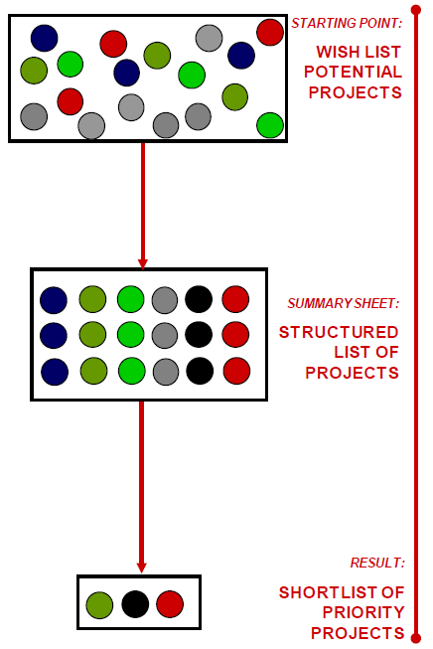
Приоритизация проектов: от списка желаний к шорт-листу
СТАРТОВАЯ ТОЧКА:
СПИСОК ЖЕЛАНИЙ
ВОЗМОЖНЫЕ ПРОЕКТЫ
ИТОГОВАЯ СВОДКА:
СТРУКТУРИРОВННЫЙ СПИСОК ПРОЕКТОВ
ОЭЭ
Критерии отбора
МКА
РЕЗУЛЬТАТ:
Источник: Инициатива по развитию городов в Азии (CDIA), 2010
ШОРТ-ЛИСТ ПРИОРИТЕТНЫХ ПРОЕКТОВ
Notes:
Примечания:
Приоритизация проектов является важным шагом в планировании с целью продемонстрировать добавленную ценность предлагаемого решения, в нашем случае решений Нексус. Так как государственные бюджеты ограничены, нам необходимо выбрать наиболее экономически эффективные проекты, которые могут быть реализованы в течение определенного времени.
Это поможет:
в качестве инструмента для взаимодействия по решениям в области Нексус, тем самым формируя знания и осведомленность среди финансирующих организаций, чтобы они также понимали что взаимосвязи между водой, энергией и продовольствием являются жизненно важными для устойчивого развития и принятия ими решений.
Реализующим агентствам (министерствам, частному сектору, международным партнерам по развитию) в выборе, какой проект финансировать и на каком уровне.
Следовательно, в следующей главе мы рассмотрим некоторые методы, которые могут помочь в приоритизации и выборе решений Нексус, в частности:
Оценка экономического эффекта (ОЭЭ)
Многокритериальный анализ (МКА)
→ Пожалуйста, обратите внимание, что для ОЭЭ и МКА также можно использовать критерии, представленные в инструментарий NIA
Критерии отбора
Источник:
Cities Development Initiative for Asia (CDIA) 2010: City Infrastructure Investment Programming & Prioritisation Toolkit. User Manual: From wish list to short list: prioritising urban infrastructure projects for local development.
CliFiT (2014), ‘Project Pipeline Development’. Training materials. adelphi for CliFiT: https://clifit.org/

Slide 9
Финансирование
Финансирование
…поступает из различных источников (например, государственные, частные, комбинированные)
… и в различных формах (например, гранты, займы, долевое участие, гарантии)
… и поступает через местные, национальные, региональные и/или международные каналы
… различных получателей
В контексте Нексус
… финансирование по своей природе многоотраслевое
… могут существовать новые и дополнительные возможности финансирования
… для финансирования проектов Нексус используются традиционные, а также инновационные механизмы
Notes:
Примечания:
А теперь следующий вопрос: как эффективно использовать инвестиции для устойчивого развития, особенно где подходы Нексус являются ключевыми?
Интервенции ВЭП Нексус требуют достаточного финансирования для обеспечения устойчивости инвестиций в ВЭП и содействия в достижении ЦУР. На этапе принятия инвестиционного решения важно, чтобы реализующие агентства разработали планы получения доступа к финансированию. Ключевым будет выявление и составление схемы уже существующих или планируемых основных финансовых инструментов и источников финансирования (включая частные и государственные, международные и локальные источники, региональные банки развития), которые могут быть использованы в региональных проектах ВЭП. Должным образом проработанные и скоординированные инвестиционные планы ВЭП Нексус обеспечат успех проектов и в конечном итоге обеспечат ВЭП безопасность (ЕЭК ООН 2021)
Давайте быстро рассмотрим понимание термина «финансирование»:
…Финансирование поступает из различных источников (например, государственные, частные, комбинированные), с участием различных поставщиков финансирования
… финансирование поступает в различных формах (например, в виде грантов, займов, долевого участия, гарантий), а это означает, что существуют разные механизмы предоставления финансирования
…финансирование поступает через местные, национальные, региональные и/или международные каналы
…для различных получателей
Таким образом, в контексте Нексус мы рассмотрим, что это подразумевает, учитывая, что:
Инвестиции Нексус по своей природе многоотраслевые. Многоотраслевая природа проектов Нексус требует межотраслевого сотрудничества для получения доступа к инвестициям.
Новые и дополнительные возможности финансирования происходят из-за различий между секторами ВЭП (ЕЭК ООН, 2021:47)
Традиционные, а также инновационные механизмы финансирования также используются для финансирования проектов Нексус. Большинство финансовых ресурсов предоставляется государством (включено в донорское финансирование). Однако в подходе Нексус предпочтение отдается больше частному и смешанному финансированию через «зеленые инвестиции»: «В настоящее время основная часть финансовых ресурсов, используемых для реализации решений Нексус, поступает от государства (включая донорское финансирование), не смотря на всеобщее понимание того факта, что подход Нексус открывает ясные возможности для большего объема частного и смешанного финансирования через «зеленые инвестиции» в сельское хозяйство, энергетику, туризм и т.д.» (ЕЭК ООН, 2021:68)
Источники:
GIZ (2018), ‘The GIZ Finance Guide: Navigating the world of finance.‘, Eschborn.
UNECE (2021), ‘Solutions and investments in the water-food-energy-ecosystems nexus: A synthesis of experiences in transboundary basins’, Geneva.
Дополнительная информация:
Более детальные определения финансирования можно найти в GIZ (2018)
Финансовые виды деятельности расположены вдоль трех ключевых осей: (1) получатели финансирования, (2) поставщики финансирования и (3) финансовые инструменты/механизмы
Финансовый инструмент: финансовый контракт между двумя сторонами, отражающий модальность, посредством которой финансирование направляется к организации-получателю.
Поставщики финансирования: поставщики финансирования определяются, как финансовые посредники, которые делают финансирование доступным для получателей финансирования. Переданные таким образом фонды могут поступать из собственных источников поставщика, либо из агрегированных фондов, полученных от разных игроков финансового сектора.
Получатель финансирования: получатели финансирования определяются, как организации, которые получают финансирование и используют его в продуктивных целях.

Slide 10
Демонстрация экономической добавленной ценности решений Нексус
Глава 2.3: Межотраслевое инвестиционное планирование и финансирование
Notes:
Примечание:
После того, как мы обсудили определения, мы бы хотели более внимательно рассмотреть, как продемонстрировать экономическую добавленную ценность решений Нексус. И, действительно, решения Нексус не только инновационные и поддерживают устойчивое развитие, они также должны быть экономически эффективными для того, чтобы привлечь инвесторов. Сейчас мы покажем разные методы, которые можно использовать для оценки и демонстрации их экономической добавленной ценности.

Slide 11
Оценить экономическую добавленную ценность решений Нексус
Метод | Описание | Трудности
Оценка экономической эффективности (ОЭЭ) | Оценивает экономическую эффективность решений Нексус Сравнивает затраты с выгодами, рассчитанными в денежном выражении | Теоретическая Занимает много времени Отсутствуют сопоставимые данные Оценочные данные снижают точность
Оценка эффективности затрат (ОЭЗ) решений Нексус | Затраты оцениваются в денежном выражении, а выгоды определяются в «физических» единицах Оценка стоимости разных вариантов, которые достигают одной и той же цели, ранжирование по стоимости | Допускает случаи с множеством целей или критериев, только если они могут быть оценены количественно (в противном случае, исключаются другие измерения, такие как справедливость, осуществимость или сопутствующие выгоды)
Notes:
Примечания:
Оценка экономической эффективности решений Нексус (ОЭЭ)
Описание:
ОЭЭ – часто используемый инструмент, который можно использовать в контексте Нексус для оценки экономической эффективности решений Нексус (РКИК ООН, 2012)
Фактически, сравнивает затраты с выгодами (выраженными в денежном эквиваленте) и, таким образом, определяет, превосходят ли выгоды затраты или нет (РКИК ООН, 2002)
Применение ОЭЭ особенно полезно на этапе подготовки проекта для определения приоритетности решений Нексус (ФАО и ПРООН, 2020)
Преимущества этого подхода заключаются в том, что анализ полностью полагается на одну единицу измерения → можно сравнить очень большое количество разных затрат и выгод (РКИК ООН, 2012)
Шаги по оценке решений Нексус в ОЭЭ (РКИК ООН, 2012):
Согласовать решения и меры Нексус
Определить базовый и проектный уровень для того, чтобы сделать экономическое сравнение сценариев с использованием Нексус и без него
Собрать информацию о затратах и выгодах за конкретные периоды времени
Окончательное сравнение двух параметров (затраты и выгоды)
Для того, чтобы сделать вывод, является ли решение Нексус экономически эффективным или нет, ОЭЭ дает три индикатора, основываясь на которых, лица, принимающие решения, могут определить:
Чистую приведенную стоимость (NPV): выражает разницу между текущей ценностью выгоды и ее стоимостью → решение приемлемо, если NPV больше нуля
Соотношение выгод и затрат (BCR): показывает общее соотношение ценности к стоимости проекта (выражается отношением текущей стоимости выгод к стоимости затрат) → решение является приемлемым, если BCR больше нуля
Внутренняя норма рентабельности (IRR): описывает ставку дисконтирования, которая обнуляет NPV → приемлемость решения Нексус возрастает эквивалентно IRR
Трудности:
Метод достаточно теоретический
Может быть сложен в применении на практике в связи с (а) временем, необходимым для проведения анализа и (б) отсутствием или несопоставимостью данных
Сложно показать в денежном выражении, например, экологические товары и услуги → необходимо проводить расчеты, которые влияют на точность анализа (РКИК ООН, 2012)
ОЭЭ на практике: пример из Кении
Источник: ФАО и ПРООН, 2020
В рамках исследования была проведена ОЭЭ и анализ «[…] финансовой и экономической целесообразности мер по адаптации сельского хозяйства (сохранение почвы и воды и агролесничество)» (ФАО и ПРООН, 2020: 1)
Результаты подтвердили, что рассматриваемое решение Нексус добавляет экономической ценности в виде положительных чистых выгод для фермеров
Боле того, оно также приводит к получению внешних (общественных) выгод, таких, как снижение выбросов СО2 или снижение заиления плотин
Но экономической прибыльности проекта самой по себе не достаточно для обеспечения успешной реализации проекта Нексус
В случае Кении для принятия мер по адаптации необходима дополнительная поддержка со стороны правительства
Анализ эффективности затрат решения Нексус (ОЭЗ)
Описание:
Анализ эффективности затрат (ОЭЗ) будет особенно полезен, когда нужно выбрать предпочтительную стратегию для разрешения непреднамеренных компромиссов (Altamirano et al., 2018)
Затраты оцениваются в денежном выражении, а выгоды – в виде «физических» единиц
Позволяет определить стоимость различных опций, достигающих одного и того же результата, ранжируя решения по их стоимости
Шаги в оценке компромиссов (и синергий) при помощи ОЭЗ (РКИК ООН, 2012):
Согласовать меры по разрешению компромиссов
Установить базовый уровень (для того, чтобы оценить, была ли выполнена мера)
Количественно оценить сопутствующие затраты (аналогично ОЭЭ)
Определить эффективность
Окончательное сравнение: какая мера наиболее эффективна по затратам?
Трудности :
Допускает случаи с множеством целей или критериев, но только если они могут быть оценены количественно
Акцент, который делается в ОЭЗ на эффективность затрат, исключает другие измерения, такие как справедливость, осуществимость или сопутствующие выгоды (РКИК ООН, 2012)
Источники:
Altamirano, M. A., van Bodegom, A. J., van der Linden, N., de Rijke, H., Verhagen, A., Bucx, T., ... & van der Zwaan, B. (2018), ‘Operationalizing the WEF nexus: quantifying the trade-offs and synergies between the water, energy and food sectors‘, Dutch Climate Solutions research programme (No. E--18-036). ECN.
CliFiT training materials [PowerPointPresentation], ‘Project Pipeline Development’.
FAO & UNDP (2020), ‘Assessing agroforestry practices and soil and water conservation for climate change adaptation in Kenya: A cost-benefit analysis’, Rome, FAO.
UNFCCC (2012), ‘Assessing the costs and benefits of adaptation options: An overview of approaches’, The Nairobi Work Programme on Impacts, Vulnerability and Adaptation to Climate Change, UNFCCC Secretariat, Bonn, Germany.
UNFCCC (2002), ‘Annotated guidelines for the preparation of national adaptation programmes of action’, Least Developed Countries Expert Group, available at: https://unfccc.int/resource/docs/publications/annguid_e.pdf
Основные источники для чтения:
FAO & UNDP (2020), ‘Assessing agroforestry practices and soil and water conservation for climate change adaptation in Kenya: A cost-benefit analysis’, Rome, FAO.
UNFCCC (2012), ‘Assessing the costs and benefits of adaptation options: An overview of approaches’, The Nairobi Work Programme on Impacts, Vulnerability and Adaptation to Climate Change, UNFCCC Secretariat, Bonn, Germany.

Slide 12
Оценить экономическую добавленную ценность решений Нексус
Метод | Описание | Трудности
Многокритериальный анализ решений Нексус (МКА) | Сочетает финансовые/экономические критерии с техническими, экологическими и социальными критериями, чтобы оценить и ранжировать решения Нексус Каждому критерию присваивается вес, который влияет на общий вес решения МКА может использоваться в дополнение к ОЭЭ | Фокус не только на экономических критериях: сложно согласовать вес критериев
Представление экономического обоснования решений Нексус | Оценивает, следует ли осуществлять инвестиции в решение Нексус или нет Основано на ОЭЭ/ОЭЗ: оценивает ожидаемые риски и затраты и сравнивает их с ожидаемым доходом на инвестиции. Путь к разработке бизнес кейса: (1) обоснование с точки зрения бизнеса, (2) способы инвестирования, (3) описание ценности предложения | Часто инвестиции связаны с неизвестными рисками, высокой стоимостью действий и неопределенностью в отношении доходности инвестиций Метод ограничен местным масштабом Занимает много времени
Notes:
Примечания:
3. Многокритериальный анализ решений Нексус (МКА)
Описание:
Источник: РКИК ООН, 2012
Как видно из названия, целью МКА является оценка решений Нексус при помощи большого спектра критериев
Эти критерии могут быть экономическими по своей природе (например, денежные выгоды, рентабельность), но также они могут означать экологические, социальные, культурные (и другие) выгоды, которые не могут быть выражены количественно и оценены (например, сохранение биоразнообразия)
Более того, каждому критерию присваивается вес → он может быть денежным, но также возможны и качественные значения и диапазоны (все единицы стандартизированы для конченого сравнения, например, по шкале от 0 до 1)
Общая оценка предлагаемого решения получается в результате добавления весового значения каждого критерия, по которым оно оценивается
Полученная в результате оценка решений используется для приоритизации/выбора наиболее подходящего из них
Шаги по оценке решений Нексус при помощи МКА включают:
Согласовать решения Нексус
Определить набор критериев
Сопоставить решения с критериями
Применить вес критериев к решениям Нексус (чтобы отразить приоритеты)
Ранжировать решения Нексус
МКА может использоваться в дополнение к ОЭЭ и ОЭЗ, особенно когда необходимо оценить не только экономические критерии
Трудности:
МКА не основывается исключительно на экономических критериях → скорее, он представляет один из множества критериев
Следовательно, может быть сложно согласовать критерии и их вес (не смотря на то, являются ли они количественными или качественными)
→ Тем не менее, МКА является важным подходом к оценке, который позволяет ранжировать предлагаемые решения Нексус и, таким образом, помогает в принятии решения о приоритизации инвестиционных проектов.
В общем: Наличие данных является основным определяющим фактором того, какой метод использовать. На практике выбор и приоритизация, скорее всего, будут определяться политическими решениями.
Представление экономического обоснования решений Нексус
Описание:
Экономическое обоснование используется для того, чтобы оценить, следует ли осуществлять инвестицию в определенное действие или нет (здесь: решение Нексус) (Crawford & Church, 2019)
Для этого оцениваются ожидаемые риски и затраты, связанные с решением Нексус, и сопоставляются с ожидаемыми доходами на инвестиции (Crawford & Church, 2019)
Природа экономических обоснований сильно различается, в зависимости от организации, которая их готовит (например, компании, банки), ее размера и рассматриваемых решений
Тем не менее, существуют модельные пути разработки экономических обоснований для решений Нексус, состоящие из следующих шагов: (REEEP & FAO, 2014):
Определение обоснования с точки зрения бизнеса: оценивается стоимость рисков (например, при помощи ОЭЭ/ОЭЗ) и анализируются возможности для разрешения этих рисков или прямого получения увеличенной прибыли
Определение видов инвестиций (например, стратегические инвестиции в инфраструктуру, технологии или партнерства; меры эффективности; крупномасштабные пилотные проекты и другое)
Подчеркиваются ценности предложения (например, предотвращенные затраты, увеличенные доходы, доходность на инвестиции и инвестиционные выгоды; доступ к капиталу через партнёрства, финансовые инновации и многое другое)
Трудности:
Решения Нексус сильно связаны с мерами по адаптации к изменению климата. Но получение инвестиций в адаптацию часто затруднено из-за неизвестных рисков, высокой стоимости действий и неопределенной доходности на инвестиции, что связано с изменением климата (Crawford & Church, 2019)
Экономическое обоснование обычно разрабатывается на местном уровне → сужается спектр решений Нексус, для которых имеет смысл разрабатывать надлежащее экономическое обоснование
Проведение целостного анализа для экономического обоснования занимает много времени → отсутствие возможности его проводить (REEEP & FAO, 2014)
Источники:
Crawford, A. & Church, C. (2019), ‘Engaging the private sector in National Adaptation Planning Processes’, Winnipeg, Canada: International Institute for Sustainable Development. Retrieved from www.napglobalnetwork.org
The Renewable Energy & Energy Efficiency Partnership (REEEP) & the Food and Agriculture Organization of the United Nations (FAO) (2014), ‘Making the Case: How Agrifood Firms are Building New Business Cases in the Water-Energy-Food Nexus’, available at: https://www.reeep.org/sites/default/files/REEEP_Making_The_Case.pdf
UNECE (2021), ‘Solutions and investments in the water-food-energy-ecosystems nexus: A synthesis of experiences in transboundary basins’, Geneva.
UNFCCC (2012), ‘Assessing the costs and benefits of adaptation options: An overview of approaches’, The Nairobi Work Programme on Impacts, Vulnerability and Adaptation to Climate Change, UNFCCC Secretariat, Bonn, Germany.
Дополнительные материалы для чтения:
Инициатива Всемирного Банка о «Количественной оценке компромиссов в водном-энергетическом нексусе»: https://www.water-energy-food.org//news/nexus-interview-the-world-bank-and-the-water-energy-linkages
DeLaquil, Pat; Delgado Martin,Anna; Rodriguez,Diego Juan; Sohns,Antonia Averill. Thirsty energy (English). Water papers Washington, D.C. : World Bank Group. http://documents.worldbank.org/curated/en/835051468168842442/Thirsty-energy

Slide 13
Оценка экономической добавленной стоимости решений Нексус
Инструментарий для критериев отбора ВЭП Нексус
1. Предварительный отбор и критерии приемлемости ВЭП
Базовые критерии приемлемости и факторы оценки риска
2. Пороговый уровень, чтобы классифицировать проект, как проект в области ВЭП
Критерии отбора
(критерии соответствия в отношении ВЭП безопасности и эффективного использования ресурсов)
3. Выбор и оценка проектов в области ВЭП Нексус
Выбор индикаторов
(3.1 Аспекты в области ВЭП безопасности, окружающей среды, изменения климата и гендера; 3.2 институты, управление, правовые нормы и администрирование; 3.3 Инновации, дополнительность, коммерческая устойчивость, масштабируемость и передаваемость)
4. Ранжирование проектов ВЭП
Notes:
Примечания:
На данном слайде представлен инструментарий по критериям отбора проектов ВЭП Нексус, который можно использовать как возможный набор критериев для ОЭЭ и ОЭЗ.
Инструментарий для критериев отбора ВЭП Нексус:
Инструменты для предварительного отбора проектов ВЭП Нексус помогают лицам, принимающим решения, выбрать и приоиритизировать различные проекты Нексус
Он состоит из целого набора инструментов, которые помогают оценить критические аспекты, обеспечить высокое качество проекта (например, отсутствие негативных или непреднамеренных последствий), и помочь в принятии решений путем ранжирования проектов и оценки аспектов, требующих дополнительной информации
Целевая группа: агентства помощи развитию, НПО, банки развития и другие стороны, предоставляющие (финансовую) поддержку для проектов ВЭП Нексус
В частности, инструментарий для критериев выбора ВЭП Нексус состоит из следующих шагов:
Предварительный отбор и критерии приемлемости ВЭП
Во-первых, в процессе предварительного отбора исключаются проекты, не соответствующие определению ВЭП Нексус и/или не удовлетворяющие основным международным гарантиям
Базовые критерии соответствия, которые должен удовлетворять проект, касаются опыта разработчика проекта, финансовой жизнеспособности проекта, обязательств, взятых на себя местными сообществами, а также наличия личного контакта
Во-вторых, в оценке возможных факторов риска должны учитываться отрицательные последствия на окружающую среду или независимых пользователей, коренные народности, биоразнообразие и более широкие экосистемы и/или негативные ВЭП синергии.
Более того, никакой из элементов ВЭП не должен быть скомпрометирован в результате обеспечения безопасности другого сектора ВЭП.
Если существуют негативные последствия или риски, и если разработчик проекта не предпринимает достаточных действий, чтобы их смягчить, такой проект должен быть отклонен
Пороговый уровень, чтобы классифицировать проект, как проект в области ВЭП
Проекты в области ВЭП Нексус нацелены на создание синергий между тремя секторами ВЭП
Следовательно, проект, удовлетворяющий потребностям ВЭП, должен либо (1) обеспечить улучшения минимум в двух ВЭП измерениях (не имея негативных последствий для третьего измерения), либо (2) повысить эффективность использования воды или энергии
Для оценки того, удовлетворят ли проект критериям соответствия ВЭП, была разработана система оценки (минимум 3 и максимум 8 баллов)
Она подразумевает, что проекты в области ВЭП Нексус позволят (1) улучшить минимум один из ВЭП секторов с точки зрения эффективности или (2) что в результате, как минимум, два ВЭП измерения улучшатся одновременно
Выбор и оценка проекта в области ВЭП Нексус
Далее соответствующие критериям проекты ВЭП Нексус ранжируются, в зависимости от нескольких характеристик, которые могут сделать проект более или менее привлекательным.
В три категории индикаторов отбора входят:
3.1 Аспекты ВЭП безопасности, охраны окружающей среды, изменения климата и гендера (например, позволяет ли проект улучшить адаптацию к изменению климата; оказывает ли проект положительное влияние на женщин. Влияет ли проект на восстановление земель или деградацию земель и т.д.)
3.2 институты, управление, законодательные акты и администрирование (например, какова вероятность того, что проект будет иметь долгосрочные результаты или будет расширяться благодаря надлежащему вниманию к институтам, структурам управления и т.д.)
3.3 Инновации, дополнительность, коммерческая устойчивость, масштабируемость и продаваемость (например, возможности привлечения частного финансирования и т.д.)
Максимально возможное количество баллов – 24 за индикаторы выбора, но более высокая оценка не обязательно означает, что данный проект предпочтительнее какого-то другого
В зависимости от общего контекста, каждая характеристика проекта может иметь разный вес для оценщика
Следовательно, инструментарий для отбора дополнен списком важных контекстуальных факторов, которые делают один проект более «одобряемым» по сравнению с другими; например, в стране, где традиционно женщины не принимают активного участия в экономике, усиленный гендерный баланс может считаться особенно важным и, следовательно, весить больше)
Ранжирование проектов ВЭП
Ранжирование проектов ВЭП Нексус проводится на основе оценки критериев отбора и контекстуального взвешивания
Источники:
NIA Toolkit, ‘Pre-selection background document’.

Slide 14
Время для размышлений!
Есть ли у Вас опыт работы с некоторыми из этих методов в Вашем регионе/профессиональном контексте?
С какими трудностями Вы столкнулись?
Хотите поделиться некоторыми вынесенными
уроками?
Notes:
Примечания:
А теперь, после того, как мы обсудили некоторые методы для демонстрации экономической добавленной ценности решений Нексус, пришла ваша очередь поделиться своим опытом из вашего профессионального/регионального контекста:
Есть ли у вас опыт работы с некоторыми из этих методов?
С какими трудностями вы столкнулись?
Хотите поделиться некоторыми вынесенными уроками?
Дополнительная информация:
Направляющие вопросы для участников можно скорректировать в соответствии со спецификой их работы, чтобы помочь им лучше понять возможные ответы, которые они могут дать.
Соберите ответы и, по возможности, увяжите их с информацией, которая еще будет рассматриваться, или с вопросами, которые уже были рассмотрены в предыдущих главах

Slide 15
Мобилизация финансов для реализации решений Нексус
Глава 2.3: Межотраслевое инвестиционное планирование и финансирование
Notes:
Примечания:
После того, как мы рассмотрели некоторые существующие методы определения перспективных интервенций в области Нексус, давайте рассмотрим вопрос, как финансировать эти решения. В этой части презентации мы изучим возможности, которые существуют для мобилизации финансов при реализации решений Нексус.

Slide 16
Выгоды подхода Нексус для мобилизации финансов
Открывает новые финансовые возможности
Максимально экономично использует имеющиеся финансовые ресурсы
Ускоряет реализацию экологически устойчивых и выгодных решений
Экономики масштаба
Улучшает согласованность и снижает риски для инвестиций
Координация и долгосрочная устойчивость
Notes:
Примечание:
Существует множество преимуществ использования подхода Нексус для мобилизации финансов:
Подход Нексус открывает новые финансовые возможности.
→ ВЭП Нексус – важный стимул для сотрудничества между различными секторами и, следовательно, может помочь в преодолении финансовых трудностей. Уровень инвестиций разный среди разных компонентов ВЭП Нексус, где сектор энергетики получает гораздо больше финансирования по сравнению с другими секторами, например, с санитарией. Эти различия между секторами могут создавать новые возможности для многоотраслевых проектов, например, для управления водными ресурсами это может быть доступ к финансированию посредством действий в секторе энергетики. Подход Нексус может помочь в разработке интегрированных пакетов инвестиций для наиболее эффективного экономического использования имеющихся финансовых ресурсов. Через одну минуту мы увидим, что, в частности, подход Нексус открывает возможности для большего частного и смешанного финансирования.
Разрабатывая решения и планируя инвестиции совместно с другими секторами, реализующие организации могут ускорить реализацию интегрированных решений, которые являются как экологически устойчивыми, так и выгодными.
В отсутствие этого типа сотрудничества, экономические секторы будут реализовывать свои собственные решения, чтобы разрешить насущные проблемы без выстраивания общего видения. Такие «изолированные» решения могут быть выгодными, но не обязательно устойчивыми.
Межотраслевые подходы также могут помочь достичь экономик масштаба, так как они снижают компромиссы и увеличивают синергии (что может быть отражено в оценке эффективности затрат, как описывалось до этого), в отличие от отраслевых решений.
Координация, не только в отношении инвестиционных планов (но также и с точки зрения макро-уровня, интегрированного планирования, данных и мониторинга, процесс оценки воздействия или других механизмов гарантий) особенно важно для снижения риска инвестиций региональной значимости.
Политическая воля сотрудничать и координировать с целью обеспечить долгосрочную устойчивость будет стимулировать инвесторов к участию.
Это также отражено в том факте, что финансирующие организации всё больше озабочены вопросом межотраслевой согласованности. Позже мы покажем, как можно сочетать механизмы финансирования с критериями устойчивости.
Как Нексус обеспечивает получение большего объема финансирования для отраслевых проектов (особенно в водном секторе) – может ли проект Нексус привлечь финансирование, скажем, из сектора энергетики или агробизнеса в водные проекты?
Как Нексус мобилизует финансирование для ресурсоэффективности?
Для того, чтобы привлечь финансирование для проектов ВЭП Нексус, важно начать с надежной информационной базы
Сюда входит обзор запланированных инвестиций, типы проектов и соответствующего финансирования на международном, национальном и местном уровнях
Исходя из этого, можно максимизировать возможности и минимизировать риски
Разные уровни инвестиций превалируют между этими тремя секторами (например, энергетический сектор, обычно, получает больший объем финансирования, чем санитария)
Но именно эти различия между секторами создают новые и дополнительные возможности финансирования
К сожалению, в трансграничных бассейнах возможности и диверсификация финансовых источников в большей степени не используются, потому что это часто связано с рисками (например, сложные условия сотрудничества и институциональные структуры)
Для того, чтобы избежать таких трудностей, важно, чтобы сотрудничающие институты обеспечили благоприятную среду с сильным институциональным потенциалом на национальном и местном уровне
Это крайне важно для успешного дизайна и управления межотраслевыми проектами
Более того, проекты ВЭП Нексус могут делать вклад в межотраслевую согласованность и, соответственно, привлекать дополнительное финансирование –> растущее количество международных финансовых институтов придает важность межотраслевой согласованности и предоставляет финансирование (например, Всемирный Банк или Межамериканский банк развития)
Примеры из практики: следующие механизмы использовались для мобилизации (традиционного или инновационного) финансирования для проектов ВЭП Нексус
Речной бассейн Замбези: проведение анализа многоотраслевой инвестиционной возможности (MSIOA) для оценки различных сценариев развития водных ресурсов с точки зрения экономики и иллюстрации возможных выгод от сотрудничества с точки зрения национального и трансграничного бассейна.
Глобальный экологический фонд (ГЭФ) в ЛАКБ: включает двухэтапный процесс, состоящий из Диагностического трансграничного анализа (ДТА) и Программы стратегический действий (ПСД)
ДТА – это тщательная диагностика проблем, нацеленная на определение коренных причин, которые необходимо устранить
ПСД – документ, в котором содержатся необходимые действия по исправлению, необходимые как на национальном, так и на транснациональном уровне (может быть принят на министерском уровне и реализован через межведомственные комитеты)
Нижняя Сырдарья: приоритизация инвестиций в водный сектор по воздействию и доходам при помощи интегрированного инвестиционного планирования в сочетании с амбициозным гидро-экономическим анализом (предоставляет надежную информационную базу для инвестиционного планирования)
Станция очистки сточных вод Ас-Самра (WWTP) в Иордании: пример проекта ВЭП Нексус, финансируемого через государственное-частное партнёрство (ГЧП) --> доказывает преимущества использования частного финансирования в сочетании с грантами в рамках схемы, известной как субсидированное финансирование (Viability Gap)
Источники:
UNECE (2021), ‘Solutions and investments in the water-food-energy-ecosystems nexus: A synthesis of experiences in transboundary basins’, Geneva.

Slide 17
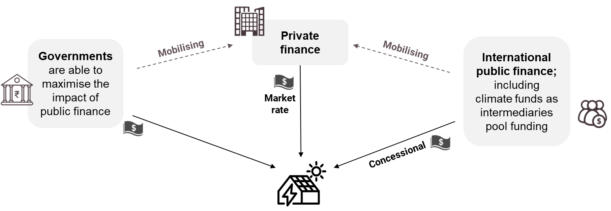
Источники финансирования
Международные государственные финансы
Внутренние государственные финансы
Частные финансы
Смешанные финансы
Частное финансиро-вание
Правительства
могут максимизировать воздействие государственного финансирования
Мобилизация
Мобилизация
Международное государственное финансирование, включая климатические фонды в качестве посредников, объединяющих финансирование
Рыночная ставка
Концессионные
Источник: Инструментарий SEED по климатическому финансированию, 2020
Notes:
Примечание:
Давайте рассмотрим различные имеющиеся источники финансирования:
Международное государственное финансирование обычно поступает в виде займов (долгосрочных, по льготным ставкам) или грантов; последние выделяются, главным образом, на техническую помощь, консультационные услуги, подготовку проектов; гарантии могут быть предоставлены с целью снижения риска для коммерческих инвесторов / банков.
Внутреннее государственное финансирование может варьироваться от специально выделенных грантов на реализацию климатических действий до общего государственного бюджетного финансирования
Инструменты частного финансирования обычно можно описать, как займы, долевое или смешанное участие, и могут предоставляться в виде кредитов, облигаций, собственного капитала, венчурного капитала и т.д.
Смешанное финансирование – это «стратегическое использование государственного финансирования для мобилизации дополнительного финансирования в целях устойчивого развития в развивающихся странах» (ОЭСР, 2018).
Источники:
OECD (2018), ‘Making Blended Finance Work for the Sustainable Development Goals’, OECD Publishing, Paris.

Slide 18
Пути предоставления финансирования
Финансирование конкретного проекта
Финансирование конкретной программы (например, климатические фонды)
Адаптируемое финансирование программ
Поддержка из бюджета отрасли
Поддержка из центрального бюджета
Возможности финансирования из частного сектора
Программное финансирование
Notes:
Примечания:
Финансирование, поступающее из этих источников, достигает своего получателя следующими путями:
Финансирование конкретного проекта: финансирование одного конкретного инвестиционного проекта (инфраструктурного или институционального);
Финансирование конкретной программы (например, климатические фонды): финансирование заранее определенного набора инвестиционных проектов (инфраструктурных и/или институциональных)
Адаптируемое финансирование программ: финансирование ряда инвестиционных проектов (инфраструктурных и/или институциональных), которые не определены заранее, но имеют общий каскад целей и исходов;
Поддержка из бюджета отрасли: финансирование предоставляется отраслевым министерствам или их децентрализованным органам, которое они распределяют по своему усмотрению;
Поддержка из центрального бюджета: финансирование предоставляется не отраслевым министерствам (экономики и финансов) и/или децентрализованным органам власти, которые они распределяют по своему усмотрению, либо в виде кредитных линий национальным банкам на поддержку ускоренных инфраструктурных проектов.
→ Исследование, проведенное ЕЭК ООН в 2020 году по решениям и инвестициям в области водного-продовольственного-энергетического-экосистемного Нексуса на основе опыта трансграничных бассейнов, показывает, что для решений Нексус:
Финансирование конкретных проектов (финансируется государством при поддержке со стороны партнера по развитию или без нее) является наиболее распространенной формой финансирования
Схемы программного финансирования обычно разрабатываются одним сектором и в менее развитых регионах, имеют жёсткие требования со стороны донора. Для того, чтобы такие схемы следовали принципу «Нексус», они должны быть более адаптируемыми и «умными», то есть они должны стимулировать конкуренцию между проектами, удовлетворяющими критерии приемлемости.
Решения в сельском хозяйстве и энергетике (например, ландшафтное сельское хозяйство, улучшенный агробизнес, устойчивые с/х цепочки стоимости, возобновляемая энергия или энергоэффективность) являются наиболее вероятными точками входа для частных инвестиций, которые должны напрямую или косвенно решать проблемы воды и окружающей среды. Однако, этот потенциал на сегодняшний день на уровне трансграничных бассейнов практически не используется.
Это приводит нас к следующему заключению:
Программное финансирование – это эффективный способ мобилизовать государственное и частное финансирование для инфраструктурных инвестиций (особенно, если возможны варианты совместного целевого финансирования), в обход опасностей, присущих как государственным, так и частным секторами в отношении финансирования инфраструктуры водного сектора. Более того, схемы программного финансирования могут подходить лучше, чем решения в отношении конкретных проектов, чтобы принести множество выгод от использования подхода Нексус (снижение компромиссов и получение синергий). В частности, в трансграничных условиях, где секторы взаимосвязаны через воду, эти схемы могут позволить разным секторам совместно разрабатывать решения Нексус, учитывая их кумулятивное социальное и экологическое воздействие и не ограничиваться заранее определенными характеристиками (например, по выбору площадки или типу решения), которые до этого уже могли быть определены разными секторами в отсутствие координации.
Сегодня государственное финансирование (включая донорское) составляет основной источник инвестиций в Нексус, имеющих трансграничную ценность. Однако, подход Нексус также открывает возможности для финансирования из частного сектора, которое может привлекаться через государственные-частные партнерства, решения смешанного финансирования, косвенную поддержку (например, в виде налоговых льгот), которые будут дополнять частные инвестиции в инфраструктуру и институты. Такие схемы могут быть крайне важны для получения многоотраслевыми проектами доступа к климатическим, а также экологическим фондам. На сегодняшний день этот потенциал едва используется в трансграничных бассейнах, где необходимо участие большего количества заинтересованных сторон.
Источники:
UNECE (2021), ‘Solutions and investments in the water-food-energy-ecosystems nexus: A synthesis of experiences in transboundary basins’, Geneva.

Slide 19
Возможности смешанного финансирования
Цели:
Усиливает участие частного сектора в климатическом финансировании!
Максимизирует последствия государственного финансирования!
Задачи:
Мобилизовать дополнительное климатическое финансирование от частных инвесторов
Поддержать местный частный сектор
Достичь результата с использованием инновационных инструментов
Обеспечить переход от грантового и донорского финансирования к финансово самодостаточным подходам
Механизм: участие государственных и международных организаций, предоставляющих климатическое финансирование:
Повышение вероятности получения проектами коммерческого финансирования
Снижение рыночных барьеров посредством снижения риска для участия банков (например, через гарантии)
Возможность более долгосрочных инвестиций / проектных периодов (до 20 лет)
Notes:
Примечание:
[необязательный слайд. Можно показать, если целевая учебная группа заинтересована в смешанном финансировании.]
Смешанное финансирование:
Подход смешанного финансирования относительно новый (ОЭСР, 2021), но уже стал высокоприоритетным для правительств и организаций, занимающихся развитием (GIZ, 2018)
Определение: «Смешанное финансирование – это стратегическое использование финансирования, выделяемого для развития, с целью мобилизации дополнительного финансирования для достижения устойчивого развития в развивающихся странах» (ОЭСР, 2018)
Идея смешанного финансирования заключается в том, чтобы использовать государственные и филантропические средства/коммерческий капитал для мобилизации дополнительного (частного) капитала для проектов, способствующих устойчивому развитию (GIZ, 2018) → выгода для инвесторов заключается в получении финансовой прибыли (ОЭСР, 2021)
В целом, оно нацелено на получение (финансовых) источников, которые могут использовать развивающиеся страны, чтобы дополнить свои собственные инвестиции и притоки внешнеэкономической помощи в области развития (ODA) → можно закрыть пробелы в финансировании ЦУП и выполнении Парижского соглашения (вебсайт OECD)
Подход основан на пяти Принципах смешанного финансирования (должны гарантировать использование смешанного финансирования наиболее эффективным способом (ОЭСР, 2018)):
Принцип 1: привязать использование смешанного финансирования к обоснованию развития
Принцип 2: разработать смешанное финансирование с целью усиления мобилизации коммерческого финансирования
Принцип 3: адаптировать смешанное финансирование к местному контексту
Принцип 4: фокусироваться на эффективных партнерствах для смешанного финансирования
Принцип 5: вести мониторинг смешанного финансирования в целях прозрачности и достижения результата
Механизмы смешанного финансирования часто устанавливаются финансовыми институтами развития (DFI) или частными организациями (GIZ, 2018)
Но список игроков, которые могут участвовать в смешанном финансировании, еще длиннее: фонды и инвесторы-филантропы, коммерческие игроки, институциональные инвесторы, коммерческие банки, частные инвестиционные фонды и фонды венчурного капитала (ОЭСР, 2018)
Источники:
GIZ (2018), ‘The GIZ Finance Guide: Navigating the world of finance.‘, Eschborn.
Global Network (2017), ’Financing National Adaptation Plan (NAP)’.
OECD (2021), ‘The OECD DAC Blended Finance Guidance’, OECD Publishing, Paris, https://doi.org/10.1787/ded656b4-en
OECD (2018), ‘Making Blended Finance Work for the Sustainable Development Goals’, OECD Publishing, Paris.
OECD, ‘Blended Finance‘, available at: https://www.oecd.org/development/financing-sustainable-development/blended-finance-principles/

Slide 20
Нексус, как стратегическое средство получения доступа к финансированию
Доступ к климатическому финансированию
Критерии устойчивости
Техническая поддержка
Организации, предоставляющие финансирование, всё больше беспокоятся о межотраслевой согласованности
Notes:
Примечания:
Использование подхода Нексус может быть стратегическим средством для получения доступа к финансированию:
Организации, предоставляющие финансирование, всё больше беспокоятся о межотраслевой согласованности:
Есть примеры таких институтов, предоставляющих техническую поддержку странам с целью приоритизировать или пересмотреть проекты с учетом их межотраслевого и трансграничного воздействия. Как было сказано ранее, это связано с тем фактом, что координирование, не только в отношении инвестиционных планов, но также и в отношении интегрированного планирования на макроуровне для находящихся выше по течению территорий, данных и мониторинга, процессов оценки воздействия на окружающую среду и оценки стратегического воздействия на окружающую среду, или других социальных и экологических механизмов гарантий, является особенно важным в снижении рисков для инвестиций.
Критерии устойчивости: Подходы Нексус удовлетворяют критериям устойчивости, которые мотивируют инвесторов на участие. Мы более детально рассмотрим таксономию в ЕС, как систему зеленой классификации, которая переводит климатические и экологические цели ЕС в критерии для конкретных экономический мероприятий в инвестиционных целях, тем самым помогая получить доступ к финансированию для экономических видов деятельности.
Климатические мероприятия и действия, нацеленные на охрану окружающей среды, требуют тесной внутриотраслевой координации и могут получить преимущества с точки зрения со-финансирования для многоотраслевых проектов или отраслевых проектов с программой, согласованной со всеми секторами и странами: существуют перспективы того, что климатическое финансирование будет использоваться для поддержки проектов Нексус, например, через Зеленый климатический фонд (ЗКФ). Мы детально рассмотрим ЗКФ, который является самым крупным фондом по климатическому финансированию, созданным в поддержку адаптации к изменению климата и смягчению его последствий в развивающихся странах, а также для помощи в реализации определяемых на национальном уровне вкладов (ОНУВ). Подход Нексус можно использовать для изучения воздействия изменения климата и исследования политических мер по адаптации и смягчению. И, наконец, как мы уже видели, существует множество способов финансировать решения/действия в области Нексус, начиная от традиционных и заканчивая инновационными механизмами финансирования. Эти разные источники могут стать определяющими в отношении возможностей со-финансирования проектов ЗКФ.
Источники:
UNECE (2021), ‘Solutions and investments in the water-food-energy-ecosystems nexus: A synthesis of experiences in transboundary basins’, Geneva.

Slide 21
Критерии устойчивости: Таксономия в ЕС
Система зеленой классификации нацелена на то, чтобы направлять инвестиции на экологически устойчивую экономическую деятельность
Вносит устойчивый вклад И не наносит существенного вреда экологическим целям ЕС:
Смягчение последствий изменения климата
Адаптация к последствиям изменения климата
Устойчивое использование и охрана водных и морских ресурсов
Переход к циркулярной экономике, предотвращение образования отходов и переработка
Предотвращение и контроль за загрязнением окружающей среды
Защита здоровых экосистем
Источник: собственная иллюстрация по данным вебсайта Европейской комиссии
Notes:
Примечания:
Таксономия ЕС – это система зеленой классификации, которая переводит климатические и экологические цели ЕС в критерии для конкретных экономических видов деятельности в целях инвестиций.
Целью является направление инвестиций на экологически устойчивое экономическое развитие, чтобы сделать возможными перемены и способствовать переходу к устойчивости.
В соответствии с ней, зеленые или «экологически устойчивые» экономические виды деятельности – это виды деятельности, вносящие существенный вклад в достижение как минимум одной климатической и экологической цели ЕС (показаны на слайде), одновременно не причиняя существенного вреда ни одной из других целей и удовлетворяя требования минимальных социальных гарантий.
Что это означает и как это связано с подходом Нексус?
Технические критерии отбора по принципу «существенного вклада» в достижение экологической цели гарантируют, что экономическая деятельность либо имеет значительное положительное экологическое влияние, либо существенно снижает негативные воздействия на окружающую среду, т.е. снижает уровни выбросов парниковых газов.
Технические критерии отбора по принципу «не существенного вреда» гарантируют, что экономическая деятельность не препятствует достижению других экологических целей в результате ее выполнения, т.е. она не оказывает существенного негативного влияния на них.
Оба набора критериев вместе обеспечивают согласованность между целями в Таксономии ЕС и гарантируют, что прогресс в достижении одной цели не происходит за счет других целей. Пороговые показатели эффективности по этим критериям являются научно обоснованными и разработаны на основе надежной методологии и инклюзивного процесса. Они определяют критерии для экономических видов деятельности, которые могут направить секторы на путь, согласующийся с климатическими и экологическими целями ЕС, на основе имеющихся в настоящее время технологий.
Таким образом, по определению, Таксономия включает в себя идею, что при осуществлении экономической деятельности необходимо избегать компромиссов и негативного влияния на другие ресурсы и секторы, тем самым отражая подход Нексус.
Использование Таксономии ЕС: помимо обязательного использования для крупных компании и для разработки устойчивых финансовых инструментов в ЕС, любая компания и организаторы проектов могут выбрать соответствие критериям Таксономии ЕС с целью привлечь инвесторов, заинтересованных в зеленых возможностях. Инвесторы могут использовать критерии Таксономии ЕС в своих технико-экономических обоснованиях для отбора и определения устойчивых инвестиционных возможностей с целью достижения положительного влияния на окружающую среду.
Секторы, которые учитываются в Таксономии (Компас Таксономии ЕС), включают лесоводство, мероприятия по охране окружающей среды и восстановлению; производство, энергию, водоснабжение, канализацию, утилизацию отходов и восстановление, транспорт, строительство и недвижимость, информацию и коммуникации, профессиональную, научную и техническую деятельности; финансовую и страховую деятельности, образование, деятельность в области здоровья человека и социальной работы, искусство, развлечения и отдых
→ На сегодня в таксономию включены секторы с самой высокой долей выбросов СО2 (энергия, производство, транспорт, здания), а также виды деятельности, способствующие ее трансформации, так как Таксономия направлена на существенное увеличение потенциала, предлагаемого зеленым финансированием в поддержку перехода, в частности, в углеродоемких секторах, где срочно необходимы изменения.
Источники:
European Commission, ‘EU taxonomy for sustainable activities’, available at: https://ec.europa.eu/info/business-economy-euro/banking-and-finance/sustainable-finance/eu-taxonomy-sustainable-activities_en#compass
European Commission, ‘EU Taxonomy Compass: Sectors‘, available at: https://ec.europa.eu/sustainable-finance-taxonomy/activities/sectors_en.htm
European Commission ‚FAQ: What is the EU Taxonomy and how will it work in practice?’
Дополнительные источники:
Компас Таксономии ЕС является визуальным инструментом, представляющим контент Таксономии ЕС
Его цель заключается в том, чтобы сделать содержание Таксономии ЕС более доступным для различных пользователей. Он показывает пользователям, какие виды деятельности включены в Таксономию ЕС (деятельность, соответствующая требованиям таксономии), в достижение каких целей они вносят существенный вклад, и каким критериям они удовлетворяют.
Детальная информация о критериях содержится в документе Европейской комиссии (2020) «Отчет о таксономии: техническое приложение»
Ссылка на Компас Таксономии ЕС: Европейская комиссия, «
Компас Таксономии ЕС», доступно по ссылке: https://ec.europa.eu/sustainable-finance-taxonomy/tool/index_en.htm

Slide 22
Критерии устойчивости: международные стандарты
Глобальная инициатива отчетности
Для организаций и задействованных сторон
Предоставляет отчеты об экономических, экологических и социальных последствиях деятельности организации
Проект углеродной отчетности
Для инвесторов, компаний, городов, штатов и регионов
Предоставляет глобальную систему раскрытия информации для управления воздействием на окружающую среду
Международное финансовое сотрудничество
Для развивающихся стран
Создает новые рынки, мобилизует других инвесторов и обеспечивает обмен опытом
С точки зрения Нексус :
Для организаций: Нексус способствует приоритизации воздействий, включаемых в отчет
Для заинтересованных сторон: определение рисков создает благоприятную среду для инвестиций в Нексус
Управление рисками создает благоприятную среду для инвестиций в Нексус
Оценка компаний и городов стимулирует действия в области Нексус и определяет будущих партнеров
Важный инструмент для дополнения Нексус финансирования посредством усиления частного сектора
Поддерживает применение смешанного финансирования
Notes:
Примечания:
На данном слайде показано, как подход Нексус может внести вклад в соблюдение других международных стандартов:
Глобальная инициатива отчетности (GRI):
Стандарты GRI представляют собой модульную систему из трех взаимосвязанных стандартов: (1) Тематические стандарты GRI; (2) Отраслевые гарантии GRI; (3) Универсальные стандарты GRI
Вместе, они предоставляют инструмент для понимания и отчетности о последствиях деятельности организации в экономической, экологической и социальной областях
Стандарты GRI гарантируют совместимость и достоверность и, таким образом, увеличивают прозрачность воздействия, оказываемого организацией в процессе достижения устойчивого развития
Такая информация крайне важна для многих заинтересованных сторон (таких как инвесторы, политики, рынки капитала и гражданское общество)
Проект углеродной отчетности (CDP):
CDP управляет системой глобальной отчетности для управления воздействиями на окружающую среду
Направлен на инвесторов, компании, города, штаты и регионы
CDP особенно признается среди игроков мировой экономики --> он представляет золотой стандарт отчетности по вопросам окружающей среды, предоставляя самый богатый и полный набор данных о деятельности компаний и городов
Международное финансовое сотрудничество (IFC):
IFC (члены Группы Всемирного банка) представляет самый крупный институт глобального развития, который фокусируется на частном секторе в развивающихся странах
Основные цели IFC: (1) продвигать экономическое развитие и (2) улучшать жизни людей, стимулируя рост частного сектора в развивающихся странах
Для этого IFC фокусируется на создании новых рынков, мобилизации других инвесторов и обмене опытом
Как Нексус связан с другими международными стандартами, такими как GRI, CDP и IFC?
GRI:
В случае со стандартами GRI Нексус происходит на стороне организаций и задействованных сторон
Для организаций:
В рамках процесса предоставления отчетности с использованием Стандартов GRI организация должна определить приоритеты в отношении воздействий, о которых она хочет отчитываться
Для этого, подход Нексус может способствовать объединению разных видов воздействий по важным темам путем предоставления рекомендаций (например, сам Нексус предоставляет набор индикаторов, которые можно применять к Стандартам GRI)
Таким образом, информация, полученная в результате процесса предоставления отчетности, может использоваться для оценки межотраслевых политик и стратегий Нексус или помогать организации в процессе принятия решений
Для задействованных сторон:
С одной стороны заинтересованные стороны, такие как инвесторы, могут использовать информацию в отчетах для оценки того, как организация интегрирует подход Нексус в свою стратегию
Тем самым, они могут определить возможные риски и оценить долгосрочный успех определенных видов деятельности
Это помогает в смягчении рисков и снижении неопределенностей для того, чтобы сделать проекты Нексус более привлекательными для инвестиций
CDP:
Как и GRI, CDP рассматривает такие актуальные в отношении подхода Нексус-темы, как изменение климата, безопасность водных ресурсов и вырубка леса
Поддерживая компании, города, штаты или регионы в измерении и управлении их экологическими рисками и возможностями, они создают благоприятную среду для Нексус-инвестиций
Кроме того, CDP дает ежегодную оценку компаний и городов, исходя из того, как они раскрывают информацию и добиваются экологического лидерства
Это стимулирует действия в области тем Нексус и помогает определить будущие проектных или инвестиционных партнеров
IFC:
Так как целью IFC является усиление роли частного сектора за счет инвестирования в компании, мобилизующие капитал и консультирующие бизнесы и правительства, они являются важным инструментом для привлечения Нексус финансирования
Это означает, что IFC подключается к процессу на раннем этапе цикла разработки проекта для того, чтобы посеять инвестиционные возможности или создать полностью новые рынки
Более того, IFC, как правило, позволяют мобилизовать больше частного капитала в целях развития, что может поддерживать использование смешанного финансирования для проектов Нексус
Источники:
Carbon Disclosure Project, 'About us', available at: https://www.cdp.net/en/info/about-us
Carbon Disclosure Project, 'What we do', available at: https://www.cdp.net/en/info/about-us/what-we-do
Global Reporting Initiative, 'A Short Introduction to he GRI Standards', Amsterdam, Netherlands.
Global Reporting Initiative, 'Standards', available at: https://www.globalreporting.org/standards/
International Finance Cooperation, 'About IFC', available at: https://www.ifc.org/wps/wcm/connect/corp_ext_content/ifc_external_corporate_site/about+ifc_new

Slide 23
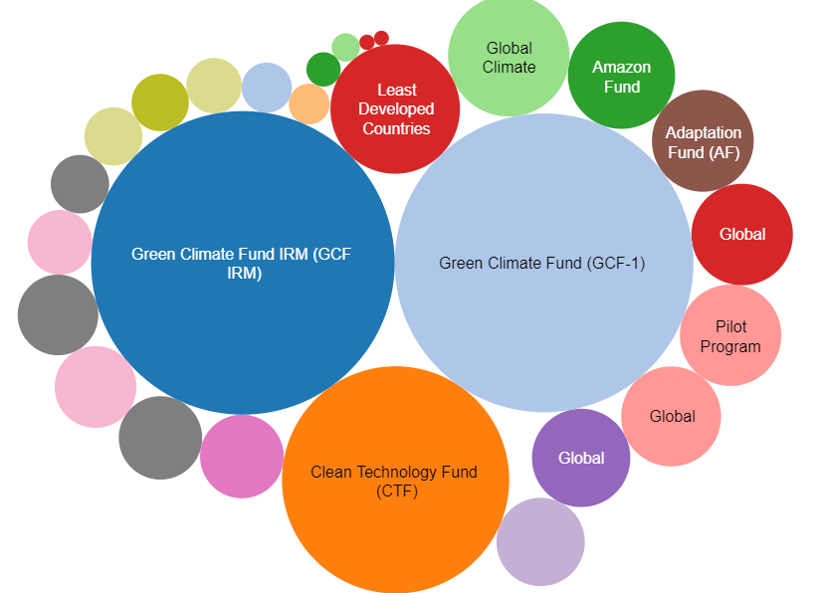
Нексус, как стратегическое средство для оценки климатического финансирования
Климатическое финансирование
«Означает финансовые ресурсы, мобилизуемые для финансирования действий, направленных на смягчение и адаптацию к последствиям изменения климата» (Watson & Schalatek, 2020)
Каналы финансирования:
Многосторонние каналы
Двусторонние каналы
Региональные и национальные каналы и фонды по борьбе с изменением климата
Глобальный альянс по борьбе с изменением климата
Фонд наименее развитых стран
Фонд Амазонии
Адаптационный фонд (АФ)
Зеленый климатический фонд IRM (ПМР ЗКФ)
Глобальный экологический механизм 5
Зеленый климатический фонд (ЗКФ-1)
Пилотная программа по климатической устойчивости
Глобальный экологический механизм 6
Фонд чистых технологий (CTF)
Глобальный экологический механизм 4
Источник: выполнено по результатам работы Roberts (CFU), 2022
Notes:
Примечания:
→ Принятие подхода Нексус может стать для получателей финансирования стратегическим средством получения доступа к финансированию в целом и к климатическому финансированию, в частности. В чем заключается роль и потенциал климатического финансирования в процессе осуществления трансформационных изменений в развивающихся странах?
Климатическое финансирование :
«Климатическое финансирование означает финансовые ресурсы, мобилизуемые для финансирования действий, направленных на смягчение и адаптацию к последствиям изменения климата» (Watson & Schalatek, 2020)
Индия является самым большим получателем климатического финансирования ($1,478 млн), за ней следует Бразилия ($1,179 млн) и Южная Африка ($648 млн) (CFU, 2022-02-04)
Из 27 климатических фондов, Зеленый климатический фонд (ЗКФ) в настоящее время является самым крупным климатическим фондом, с общим объемом обязательств в размере $20,321 миллиард (Watson & Schalatek, 2020)
Во время Первоначальной мобилизации ресурсов (ПМР) Зеленый климатический фонд выделили 10,322 млрд. долларов США
А на первый период пополнений (ЗКФ-1) Зеленого климатического фонда, который начался в октябре 2020, приходится 9,999 млрд. долларов США
Для того, чтобы воспользоваться климатическим финансированием, существуют различные каналы (Watson & Schalatek, 2020):
Многосторонние каналы: правительства развивающихся стран имеют более значимый голос и представительство в процессе принятия решений по сравнению с жесткими структурами управления, в которых доминируют страны-доноры → а именно, Зеленый климатический фонд
Двусторонние каналы: на них приходится существенная доля государственного климатического финансирования, находящегося под управлением агентств развития/специальные двусторонние климатические фонды → например, Internationale Klimaschutzinitiative (IKI, Международная климатическая инициатива Германии)
Региональные и национальные каналы и фонды по борьбе с изменением климата: созданы развитыми странами и финансируются за счет внутренних бюджетных ассигнований, внутреннего частного сектора, а также международного финансирования → например, Фонд Амазонии в Бразилии, Карибский фонд страхования риска катастроф (CCRIF) и Африканская группа по управлению рисками (ARC)
Источники:
Climate Funds Update (CFU) (2022-02-04), ‘CFU – Climate Finance Recipients‘, available at: https://public.tableau.com/app/profile/carl.roberts/viz/CFU-Climatefinancerecipients_16068528505010/Recipientsbubblechart
Watson & Schalatek (2020), ‘The Global Climate Finance Architecture‘, available at: https://climatefundsupdate.org/wp-content/uploads/2021/03/CFF2-ENG-2020-Digital.pdf
Image Reference:
Roberts, C., (Climate Funds Update) (2022-02-04), ‚‘CFU – Status of the Funds: Fund sizes‘, available at: https://public.tableau.com/app/profile/carl.roberts/viz/CFU-StatusoftheFunds_16068500780590/Statusofthefunds

Slide 24
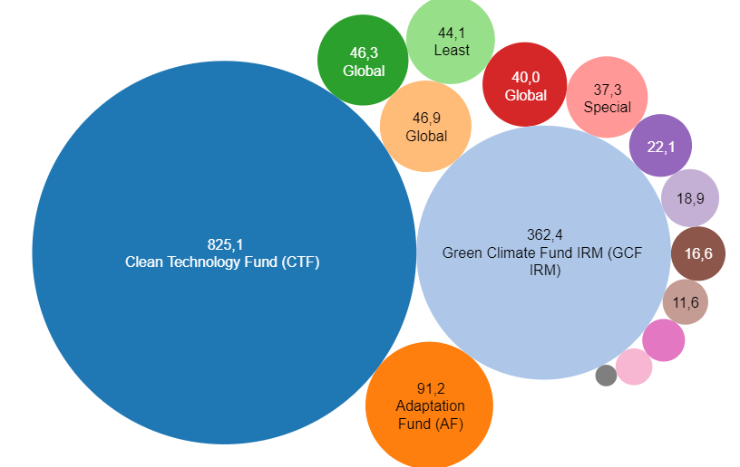
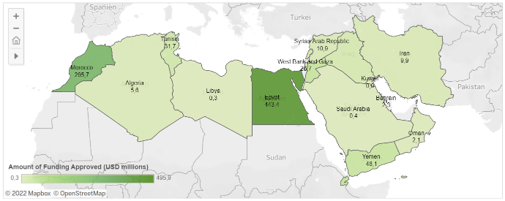
Нексус, как стратегическое средство для оценки климатического финансирования
Климатическое финансирование в регионе БВСА
Страны получатели
Работающие фонды
44.1
Фонд наименее развитых стран
43,6
Глобальный экологический механизм (4)
40.0
Глобальный экологический механизм (7)
37,3
Специальный фонд по борьбе с изменением климата
46,9
Глобальный экологический механизм (5)
Зеленый климатический фонд IRM (ПМР ЗКФ)
Зеленый климатический фонд (ЗКФ-1)
Адаптационный фонд (АФ)
Источник: Roberts (CFU), 2022
Источник: Roberts (CFU), 2022
Notes:
Примечания:
[Этот слайд является необязательным и может использоваться для тренингов, проводимых в регионе БВСА.]
Источники:
Изображения:
Roberts, C., (Climate Funds Update) (2022-02-04), ‚‘CFU - Recipient countries in the Middle East and North Africa‘, available at: https://public.tableau.com/app/profile/carl.roberts/viz/CFU-MiddleEastandNorthAfrica_16068533809970/FundsoperatingintheMiddleEastandNorthAfrica
Roberts, C., (Climate Funds Update) (2022-02-04), ‚‘CFU - Funds operating in the Middle East and North Africa‘, available at: https://public.tableau.com/app/profile/carl.roberts/viz/CFU-MiddleEastandNorthAfrica_16068533809970/FundsoperatingintheMiddleEastandNorthAfrica

Slide 25
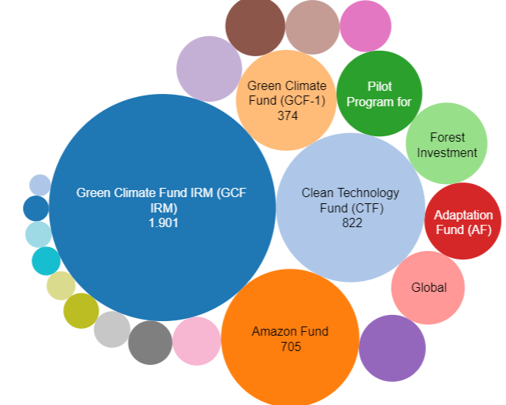
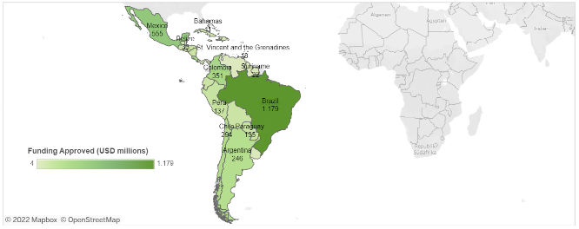
Нексус, как стратегическое средство для оценки климатического финансирования
Климатическое финансирование в Латинской Америке и странах Карибского бассейна
Работающие фонды
Зеленый климатический фонд (ЗКФ-1)
374
Пилотная программа по устойчивости климата
Лесная инвестиционная программа
ПМР Зеленый климатический фонд
(ПМР ЗКФ)
1,901
Фонд чистых технологий
(CTF)
822
Адаптационный фонд (АФ)
Глобальный экологический механизм (6)
Environment Facility (6)
Фонд Амазонии
705
Источник: Roberts (CFU), 2022
Источник : Roberts (CFU), 2022
Notes:
Примечание:
[Этот слайд является необязательным и может использоваться для тренингов, проводимых в регионе ЛАКБ]
Источники:
Изображения:
Roberts, C., (Climate Funds Update) (2022-02-04), ‚‘CFU - Recipient countries in Latin America and the Caribbean‘, available at: https://public.tableau.com/app/profile/carl.roberts/viz/CFU-LatinAmerica_16068533284360/FundsoperatinginLatinAmericaandtheCaribbean
Roberts, C., (Climate Funds Update) (2022-02-04), ‚‘CFU - Funds operating in Latin America and the Caribbean‘, available at: https://public.tableau.com/app/profile/carl.roberts/viz/CFU-LatinAmerica_16068533284360/FundsoperatinginLatinAmericaandtheCaribbean

Slide 26
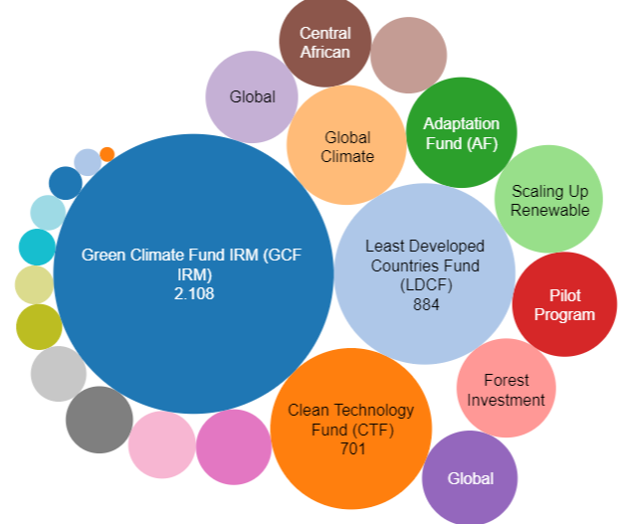
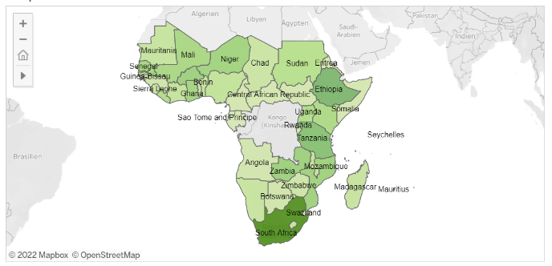
Нексус, как стратегическое средство для оценки климатического финансирования
Климатическое финансирование в странах Африки с югу от Сахары
Работающие фонды
Центрально-Африканская лесная инициатива
Глобальный экологический механизм 6
Глобальный альянс по борьбе с изменением климата
Адаптационный фонд (АФ)
Программа по развертыванию ВИЭ
ПМР Зеленый климатический фонд
(ПМР ЗКФ)
2,108
Фонд наименее развитых стран
(LDCF)
884
Пилотная программа по устойчивости климата
Программа лесных инвестиций
Фонд чистых технологий (CTF)
701
Глобальный экологический механизм 7
Источник: Roberts (CFU), 2022
Источник: Roberts (CFU), 2022
Notes:
Примечания:
[Этот слайд является необязательным и может использоваться в обучении тренеров, проводимом в регионе Африки к югу от Сахары.]
Источники:
Изображения:
Roberts, C., (Climate Funds Update) (2022-02-04), ‚‘CFU - Recipient countries in Sub-Saharan Africa‘, available at: https://public.tableau.com/app/profile/carl.roberts/viz/CFU-SubSaharanAfrica_16068535483570/FundsoperatinginSub-SaharanAfrica
Roberts, C., (Climate Funds Update) (2022-02-04), ‚‘CFU - Funds operating in Sub-Saharan Africa‘, available at: https://public.tableau.com/app/profile/carl.roberts/viz/CFU-SubSaharanAfrica_16068535483570/FundsoperatinginSub-SaharanAfrica

Slide 27
Нексус, как стратегическое средство для оценки климатического финансирования
Зеленый климатический фонд (ЗКФ)
Инвестиционные критерии ЗКФ :
ЗКФ помогает развивающимся странам в снижении выбросов парниковых газов и повышении устойчивости к изменению климата
Право собственности на климатическое финансирование принадлежит партнерам из развивающихся стран
Страны могут действовать через различные организации для реализации проектов, финансируемых ЗКФ
Потенциал влияния
Потенциал смещения парадигмы
Потенциал устойчивого развития
Отзывчивость к потребностям получателя
Продвижение вовлеченности страны
Эффективность и результативность
Источник: собственные изображения на основе работы Fayolle & Odianose, 2017
Notes:
Примечания:
Определение: «Зеленый климатический фонд (ЗКФ), созданный в 2010 году, является частью финансового механизма Рамочной конвенции ООН об изменении климата (КРИК ООН) и выполняет ту же функцию, что и Парижское соглашение. Его цель – осуществление амбициозного вклада в реализацию Парижского соглашения и достижение его целей по смягчению и адаптации, содействуя в смещении парадигмы в развивающихся странах в сторону низкоуглеродного и климатически устойчивого развития. В настоящий момент ЗКФ является самым крупным в мире специализированным многосторонним климатическим фондом и основным многосторонним механизмом финансирования, направленным на поддержку развивающихся стран в достижении снижения ими выбросов парниковых газов и укрепления их способности реагировать на изменение климата». (CFU)
Список инвестиционных критериев для проектов ЗКФ:
Потенциал влияния
Потенциал смещения парадигмы
Потенциал устойчивого развития
Отзывчивость к потребностям получателей
Продвижение вовлеченности страны
Эффективность и результативность
Структура ЗКФ выстроена следующим образом:
В центре Фонда находится сбалансированная структура управления
Она обеспечивает консенсус при принятии решений между развитыми и развивающимися странами
Партнеры в развивающихся странах имеют право собственности на климатическое финансирование и даже включают его в свои национальные планы действий
Следовательно, использование ЗКФ сопровождается созданием национальных уполномоченных органов (НУО) → их цель – обеспечить соответствие предложений по финансированию от национальных, субнациональных, региональных и международных посредников и реализующих агентств национальным планам и стратегиям
Для реализации проектов, финансируемых ЗКФ, страны могут работать через множество организаций (международных, региональных или национальных)
Источники:
Climate Funds Update (CFU), ‘Green Climate Fund‘, available at: https://climatefundsupdate.org/the-funds/green-climate-fund/
CliFiT Training Matrials [PowerPointPresentation], ‘Module 3: Project development and the Green Climate Fund (GCF)’.
Fayolle, V. and Odianose, S. (2017), ‘Green Climate Fund Proposal toolkit 2017’, London: Acclimatise and Climate and Development Knowledge Network.

Slide 28
Нексус и ЗКФ
Критерии ЗКФ | Потенциал влияния | Потенциал смещения парадигмы | Потенциал устойчивого развития | Отзывчивость к потребностям получателя | Продвижение вовлеченности страны | Эффективность и результативность
Позиция Нексус | Сама природа подхода Нексус способствует низкому уровню выбросов и устойчивости к изменению климата | Институционализация способствует расширению масштабов проектов и усиливает разработку политик и программ | Сам Нексус нацелен на устойчивое развитие: как внутри секторов ВЭП, так и в отношении экономического, социального и гендерного влияния | Проекты Нексус рассматривают контекстные аспекты и не ставят под угрозу ни один из ВЭП секторов | Подход Нексус легко адаптируется под национальные/региональные стратегии, он обеспечивает руководство в отношении выбора/реализации/оценки и является механизмом объединения различных организаций | Подходы Нексус могут иметь экономическую добавленную стоимость, в отличие от отраслевых подходов
Notes:
Примечания:
Как подход Нексус помогает удовлетворить инвестиционным критериям Зеленого климатического фонда?
Потенциал воздействия: Сама природа подхода Нексус способствует низкому уровню выбросов и устойчивости к изменению климата
Потенциал смещения парадигмы: институционализация способствует расширению масштабов проектов и усиливает разработку политик и программ
Потенциал устойчивого развития: сам Нексус нацелен на устойчивое развитие: как внутри секторов ВЭП, так и в отношении экономического, социального и гендерного влияния
Отзывчивость к потребностям получателя: проекты Нексус рассматривают контекстные аспекты и не ставят под угрозу ни один из ВЭП секторов
Продвижение вовлеченности страны: подход Нексус легко адаптируется под национальные/региональные стратегии, он обеспечивает руководство в отношении выбора/реализации/оценки и является механизмом объединения различных организаций
Эффективность и результативность: подходы Нексус могут иметь экономическую добавленную стоимость, в отличие от отраслевых подходов
Источники:
CliFiT Training Matrials [PowerPointPresentation], ‘Module 3: Project development and the Green Climate Fund (GCF)’.

Slide 29
ВиО по межотраслевому инвестиционному планированию и финансированию
Есть ли у вас вопросы по главе 2.3?
Notes:
Примечание:
Прежде, чем переходить к выполнению интерактивного упражнения, мы хотим ответить на вопросы, которые у вас могли возникнуть по Главе 2.3.

Slide 30
Интерактивное упражнение, Представьте свой проект ВЭП Нексус
Глава 2.3: Межотраслевое инвестиционное планирование и финансирование
Notes:
Примечания:
После того, как мы обсудили некоторые методы для определения выгодных интервенций Нексус, теперь нам нужно ответить на вопрос, а как же финансировать эти решения? В следующей главе мы рассмотрим возможности, которые существуют для мобилизации финансирования для реализации решений Нексус.

Slide 31
Представьте свой проект ВЭП Нексус
Цель: Представить ваш проект ВЭП Нексус для того, чтобы привлечь финансирование
Что нужно сделать: Разделитесь на группы по 3-5 человек и прочитайте инструкции в раздаточном материале
Время выполнения: У вас будет 45 минут, чтобы ознакомиться с инструкциями и провести обсуждение в группе. Затем вам будет дано 5-7 минут, чтобы сделать презентацию проекта на пленарной сессии.
Notes:
Примечания:
См. инструкции в раздаточном материале

Slide 32
Спасибо за ваше время!
In cooperation with

